Slide 1

Tema 3: Números Decimales

Slide 2
Estándares Examen
B2.C1.1. Identifica los distintos tipos de números (N,Z,Q) y los sabe representar, ordenar e interpretar
B2.C1.2. Operación con números decimales
B2.C4.1. Realiza operaciones combinadas
B2.C3.3. Redondeo. Truncamiento. Errores.
B2.C1.3. Resuelve problemas de números decimales

Slide 3
Sistema Decimal. Representación. Tipos Decimales
Aproximación y error con decimales
Operaciones +,-,*,/
Relación fracciones - decimales
Problemas de la vida real
Representación de números en la recta
Notación Científica
Números Decimales
Tema 3

Slide 4
Historia de los Números Decimales
Las antiguas civilizaciones no utilizaban los números decimales. Los egipcios usaban los naturales y los babilonios utilizaban el sistema sexagesimal manejando fracciones cuyos denominadores eran potencias de 60.
Aunque los decimales eran conocidos por los árabes y los chinos, se atribuye su primera utilización a Simon Stevin (1548-1620).
Stevin no utilizó nuestro actual sistema de notación, sino un sistema algo complejo. Así, donde nosotros escribimos 923,456, él ponía: 923(0) 4(1) 5(2) 6(3)
simbolizando 923 unidades, 4 décimas, 5 centésimas y 6 milésimas.
Más tarde, el suizo Jobst Bürgi (1552-1632) simplificó esa notación poniendo junto a la cifra de las unidades el signo °. Así, el número 923,456 se escribía como: 923°456
En lo que respecta a nuestra coma decimal, no se popularizó su uso hasta que no fue utilizada por el escocés John Napier (1550-1617). Actualmente, en los países anglosajones se utiliza un punto en vez de la coma para separar la parte entera de la decimal; así, el número anterior sería: 923.456.

Slide 5
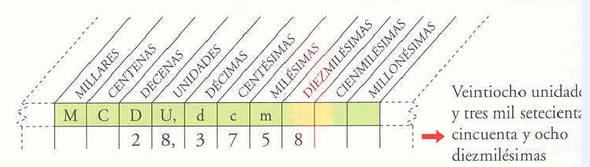
1. Números Decimales

Slide 6
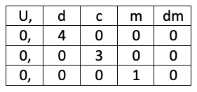
1. Números Decimales
1. Mira la siguiente tabla y responde a las preguntas:
a) ¿Cuántas diezmilésimas son 4 décimas? ___________
b) ¿Cuántas centésimas son 300 diezmilésimas?_______
c) ¿Cuántas milésimas son 3 centésimas? ____________
d) ¿Cuántas milésimas son 10 diezmilésimas? _________

Slide 7
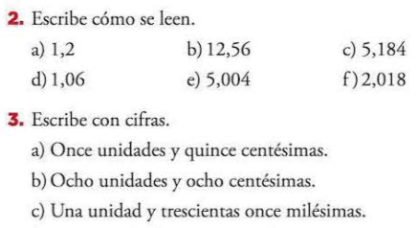
Lectura y escritura de decimales

Slide 8
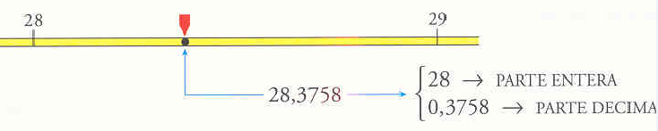
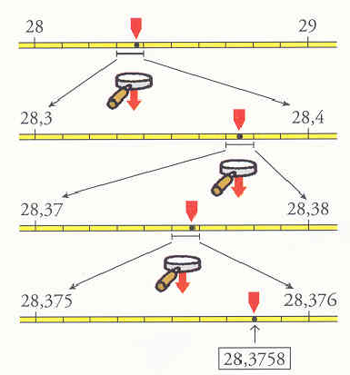
2. Representación de decimales

Slide 9
2. Representación de decimales
2. Representa en la recta los siguientes números decimales:
a) Representa 2´3 y 2´4
b) Representa 2´32 y 2´35

Slide 10
2. Representación de decimales
2. Representa en la recta los siguientes números decimales:
c) Representa 1´33 y 1,37
d) Representa 1´6 y 1´8

Slide 11
2. Representación de decimales
2. Representa en la recta los siguientes números decimales:
e) Representa 1´950 y 1´953

Slide 12
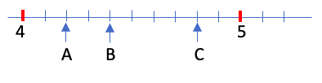

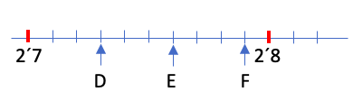

2. Representación de decimales
3. Indica que nºs están representados en la recta:

Slide 13
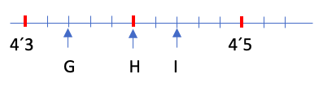

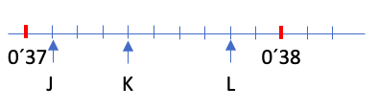

2. Representación de decimales
3. Indica que nºs están representados en la recta:

Slide 14
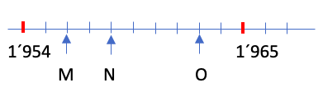

2. Representación de decimales
3. Indica que nºs están representados en la recta:

Slide 15
3. Identificación y orden de decimales
4. Ordena, de menor a mayor: 5´23 , 5´203, 5´233 y 5´2.

Slide 16
3. Identificación y orden de decimales
5. Encuentra tres números decimales que estén entre 7,3 y 7,4.
6. Encuentra tres números decimales que estén entre 4,21 y 4,22.
7. Encuentra tres números decimales que estén entre 0,123 y 0,124.

Slide 17
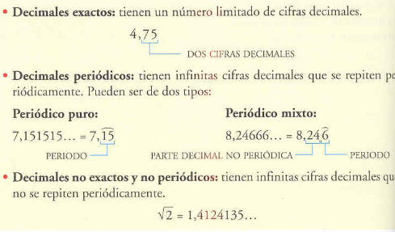
4. Tipos de Decimales

Slide 18
4. Tipos de Decimales

Slide 19
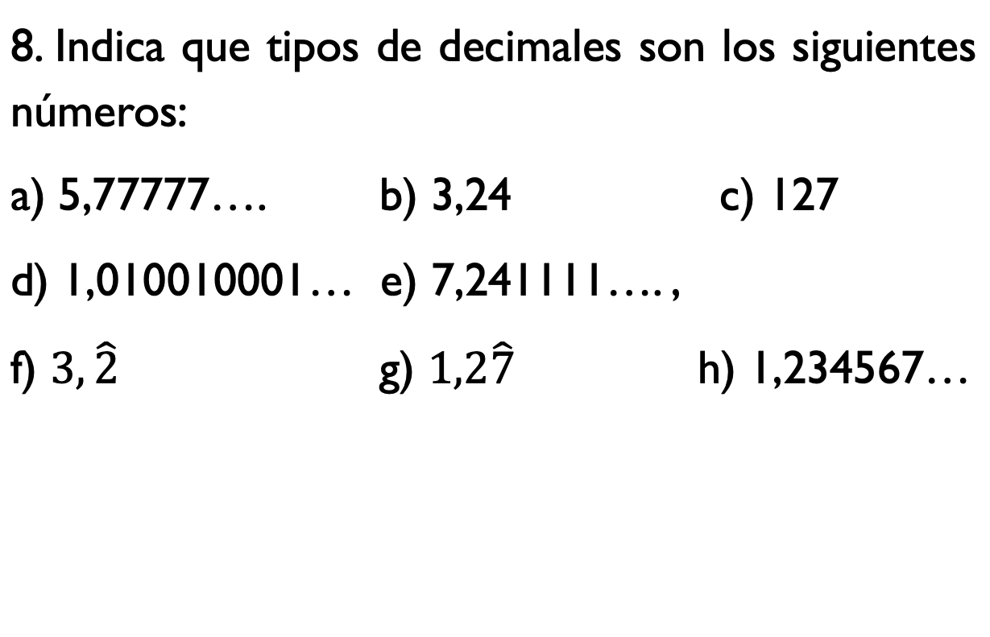
4. Tipos de Decimales
8. Indica que tipos de decimales son los siguientes números: a) 5,77777…. b) 3,24 c) 127 d) 1,010010001… e) 7,241111…. , f) $3,\hat{2}$ g) $1,2\hat{7}$ h) 1,234567…

Slide 20
5. OPERACIONES CON DECIMALES
SUMA
9.a) 321´9 + 37´683 + 5,71 =

Slide 21
RESTA
5. OPERACIONES CON DECIMALES
9. b) 6´3 – 0´678 =

Slide 22
5. OPERACIONES CON DECIMALES
SUMA Y RESTA
9.c) 45´9 - 49´913 + 8,54 =

Slide 23
MULTIPLICACIÓN POR 10, 100, 1000…
5. OPERACIONES CON DECIMALES
10
a) 232´67 ⋅ 10 =
b) 67´32 ⋅ 100 =
c) 5´1234 ⋅ 1000 =
MULTIPLICACIÓN POR 0´1,0´01,0´001…
d) 34´12 ⋅ 0´1 =
e) 777´21 ⋅ 0´001 =
f) 9´03 ⋅ 0,01 =

Slide 24
5. OPERACIONES CON DECIMALES
MULTIPLICACIÓN
10
g) 6´815 ⋅ 3´08 =
h) 60´05 ⋅ 3´70 =

Slide 25
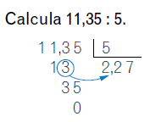
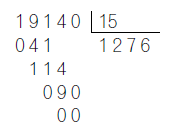

DIVISIÓN DE DECIMALES
DECIMAL ENTRE EN UN NÚMERO
UN NÚMERO ENTRE UN DECIMAL

Slide 26

DIVISIÓN DE DECIMALES
DECIMAL ENTRE DECIMAL

Slide 27
DIVISIÓN DE DECIMALES
11. Realiza las siguientes divisiones: a) 636 : 100 b) 1.296 : 10.000 c) 5 : 0,06 d) 3,45 : 0,018 e) 17,93 : 7 f) 8 : 1,125 g) 55,2 : 0,1 h) 7,24 : 1,1

Slide 28
DIVISIÓN DE DECIMALES
12. Operaciones combinadas: 3´4 – 0´8 : 0´5 + 2´7 ⋅ 0´5 b) 0´57 : 0´1 – 6´3 – 18 ⋅ 0,01 c) 13 ⋅ 0´4 + 0´6 : 0´2 – 3´8

Slide 29
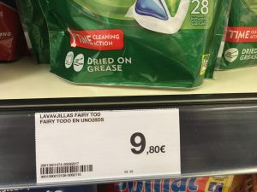
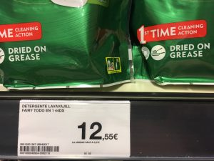
13. SITUACIÓN DE LA VIDA REAL
El otro día fui al supermercado a comprar pastillas para el lavavajillas y dudé si comprar el paquete de 28 o 44 pastillas. En las siguientes imágenes aparecen los precios de cada bolsa.
En la imagen de la izquierda, la bolsa de 44 pastillas, cuesta 12,55 € y debajo del precio pone que cada pastilla sale a 0,27 €.
¿Es cierto que cada pastilla cuesta 0,27 €, o nos están engañando?
¿Cuál es el precio real de cada pastilla?
Si cada pastilla costara 0,27 €, ¿cuánto deberíamos pagar por la bolsa? ¿Cuánto nos ahorraríamos?
En la imagen de la derecha, la bolsa de 28 pastillas, cuesta 9,80 €.
4. ¿Cuál es el precio de cada pastilla?
5. Para ese precio por pastilla, si la bolsa tuviera 44 unidades, ¿cuánto me costaría?
6. ¿Qué bolsa me interesa comprar más?

Slide 30
6. APROXIMACIÓN. ERRORES.
Truncamiento (a las décimas, centésimas,…)
1,22922 192,394
Redondeo (a las décimas, centésimas,…)
1,22922 192,394

Slide 31
6. APROXIMACIÓN. ERRORES.
Error cometido al truncar o al redondear
1,22922 192,394

Slide 32
6. APROXIMACIÓN. ERRORES.
14. Responde las siguientes cuestiones sobre truncamiento:
Trunca a las décimas a) 1´3548 → b) 32´7697 →
Trunca a las centésimas a) 23´456 → b) 197´324 →
Trunca a las milésimas
a) 1´9823 →
b) 1´234321 →
Escribe 2 números que truncados a las centésimas den como resultado 7´43

Slide 33
6. APROXIMACIÓN. ERRORES.
15. Responde las siguientes cuestiones sobre redondeo:
Redondea a las décimas a) 1´3548 → b) 32´7697 →
Redondea a las centésimas a) 23´456 → b) 197´324 →
Redondea a las milésimas
a) 1´9823 →
b) 1´234321 →
Escribe 2 números que redondeados a las centésimas den como resultado 7´43

Slide 34
6. APROXIMACIÓN. ERRORES.
16. Completa en tu cuaderno la siguiente tabla:
 | 2´314 | 1´325 | 4´300 | 0´937 | 1´554 | 1´665 | 9´555
Truncar a las centésimas
Redondear a las décimas
Redondear a las centésimas
¿Qué error has cometido al redondear a las décimas los números 2´314, 1´325 y 1´665?.
E_{abs1}= E_{abs2}= E_{abs3}=

Slide 35
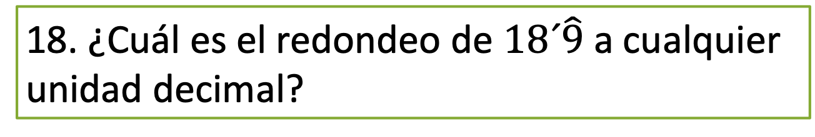
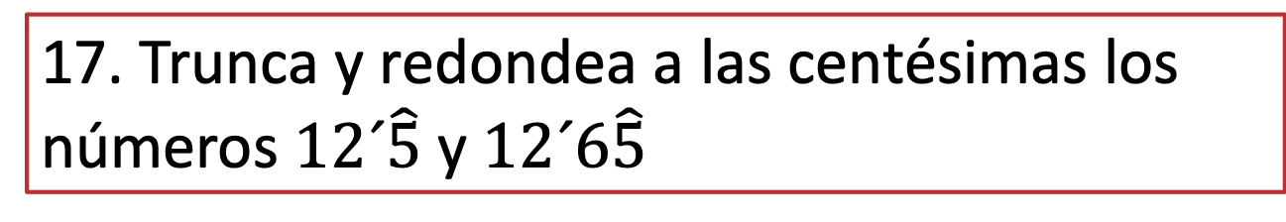
6. APROXIMACIÓN. ERRORES.
17. Trunca y redondea a las centésimas los números $12´\hat{5}$ y $12´6\hat{5}$
18. ¿Cuál es el redondeo de $18´\hat{9}$ a cualquier unidad decimal?

Slide 36
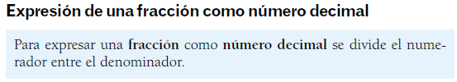
7. RELACIÓN DECIMALES Y FRACCIONES

Slide 37
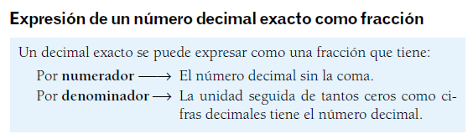
7. RELACIÓN DECIMALES Y FRACCIONES

Slide 38
RELACIÓN DECIMALES Y FRACCIONES
Expresión de un número decimal periódico como fracción

Slide 39
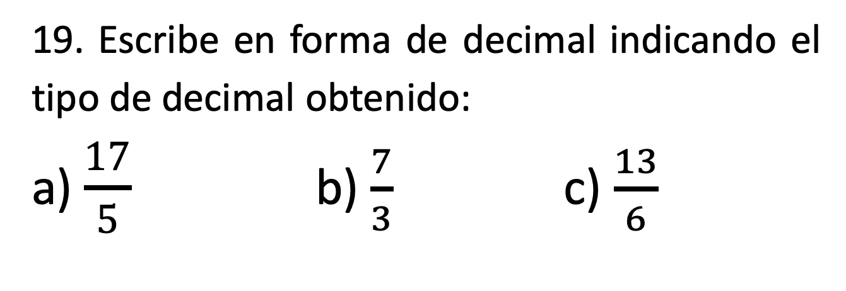
RELACIÓN DECIMALES Y FRACCIONES
19. Escribe en forma de decimal indicando el tipo de decimal obtenido:
a) $\frac{17}{5}$ b) $\frac{7}{3}$ c) $\frac{13}{6}$

Slide 40
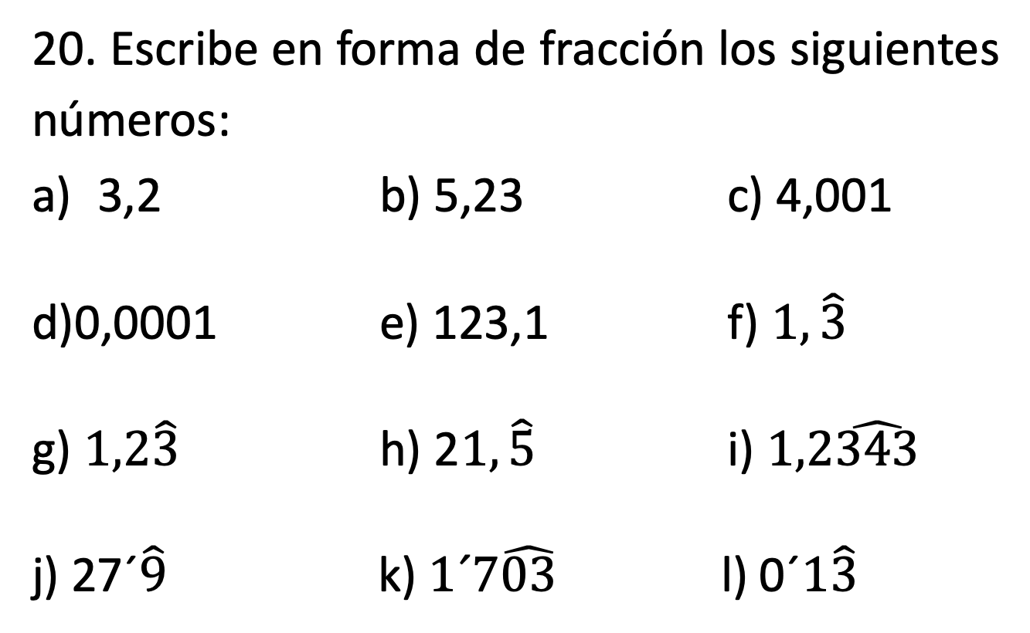
RELACIÓN DECIMALES Y FRACCIONES
20. Escribe en forma de fracción los siguientes números:
3,2 b) 5,23 c) 4,001
d)0,0001 e) 123,1 f) $1,\hat{3}$
g) $1,2\hat{3}$ h) 2$1,\hat{5}$ i) $1,2\hat{343}$
j) 27´$\hat{9}$ k) $1´7\hat{03}$ l) 0´$1\hat{3}$

Slide 41
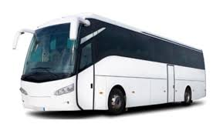
PROBLEMAS CON DECIMALES
21. Si un autobús ha consumido 35,26 litros en recorrer 430 km. ¿Cuál ha sido el consumo medio del autobús?.

Slide 42
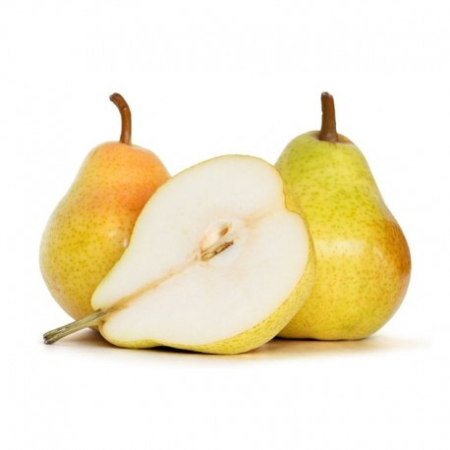
PROBLEMAS CON DECIMALES
22. En la frutería hemos comprado 3 kg de peras a 1´60 €/kg, 2 kg de fresas a 1,55 €/kg y 4 kg de platanos a 1´2 e/kg. ¿Cuántos nos debe salir la cuenta?.

Slide 43
PROBLEMAS CON DECIMALES
23. Con 18 litros de vino se llenan 25 frascos. a) ¿Cuánto le cabe a cada frasco?.
b) Si cada frasco cuesta 1,20€ y los 18 l de vino valen 40€. ¿A qué precio saldrá el frasco con el vino incluido?.

Slide 44
PROBLEMAS CON DECIMALES
24.Tenemos 54,5 kg de arroz y lo queremos meter en paquetes de 0´250 kg. ¿Cuántos paquetes necesitaremos?.

Slide 45
PROBLEMAS CON DECIMALES
25. Hemos comprado 4 lápices iguales que nos han costado 2´12€. También hemos comprado una libreta que costaba el triple que un lápiz. ¿Cuánto te has gastado y cuánto costaba la libreta?.

Slide 46
PROBLEMAS CON DECIMALES
26. En la ferretería hemos comprado 4´05 m de cuerda. Si la queremos cortar en trozos de 0´27 m. ¿Cuántos trozos tendremos de cuerda tendremos?.

Slide 47
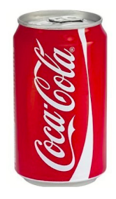
PROBLEMAS CON DECIMALES
27. En la fabrica de Coca Cola han preparado 3705´9 litros. Teniendo en cuenta que en cada bote de Coca Cola caben 33 cl, ¿Cuántos botes de Coca Cola llenarán?.

Slide 48
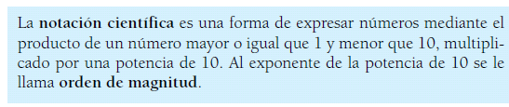
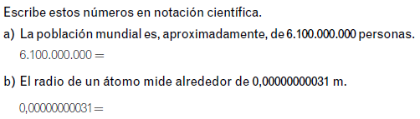
Notación Científica
+ -

Slide 49


Ejemplos Notación Científica

Slide 50
DEBERES Notación Científica
28. Escribe los siguientes números en notación científica
123456789 b) 123,456 c) 0,000123
d) 0,01005000 e)56000000 f) 0,00003
34,521∙10² i) 0,052∙10⁵ j) 121,5∙10⁶
k) 0,002∙10⁻² l) 111∙10⁴ m) 0,052∙10⁻⁵

Slide 51
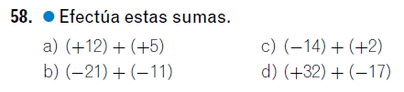
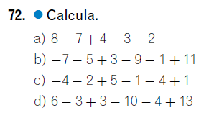
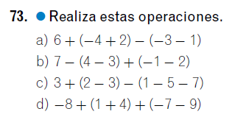
Examen Repaso Operaciones con Enteros
1
2
3

Slide 52
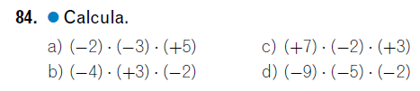
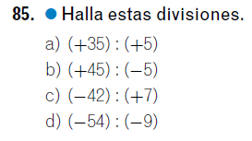
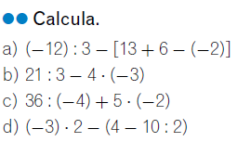
Examen Operaciones con Enteros
4
5
6

Slide 53
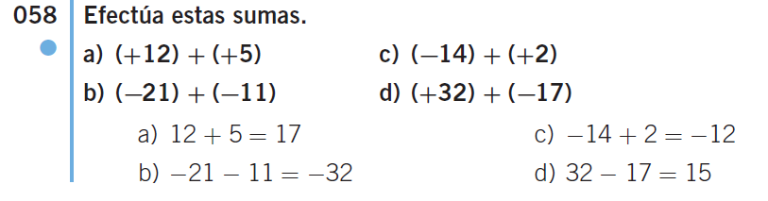
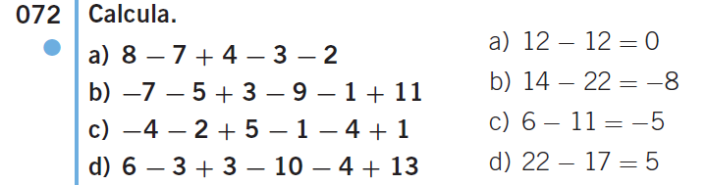
Soluciones Examen
1
2

Slide 54
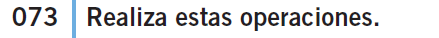
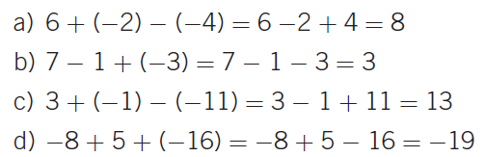
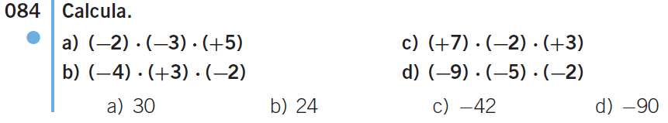
Soluciones Examen
3
4

Slide 55

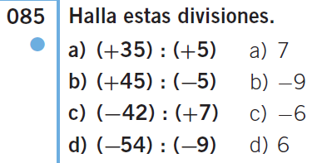
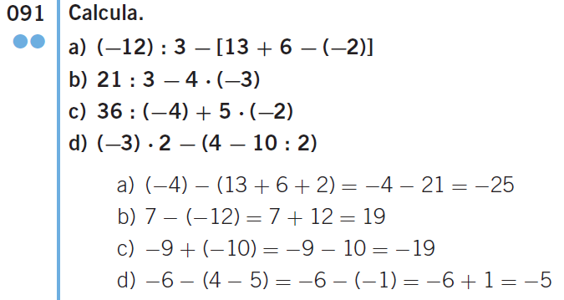
Soluciones Examen
5
6

